Slide 1
ĐỀ TÀI: NHẬN DẠNG NGUYÊN ÂM
Nhóm 19Nh10:
Nhóm SV:
01.Đinh Gia Bảo Mssv: 102190252
02.Hồ Hoàng Thiện Mssv:102190290
03.Phạm Thành Nguyên Mssv:102190278 04.Trần Công Việt Mssv:102190298
Nhóm: 19Nh10
Lớp SH: 19TCLC_DT6
GVHD: Ts. Ninh Khánh Duy

Slide 2
Phân chia công việc

Slide 3
STT | Họ Và Tên | Công Việc | Mức độ hoàn thành
1 | Phạm Thành Nguyên | Phân biệt tiếng nói và khoảng lặng với thuật toán có ĐCX cao nhất. (câu 1) Tính vector đặc trưng của 1 nguyên âm cho nhiều người nói. (2d) Trích xuất vector đặc trưng FFT (bổ sung) | 100%
2 | Đinh Gia Bảo | Chọn khung tín hiệu có độ ổn định.(2a) Trích xuất đặc trưng vector MFCC của 1 khung tín hiệu(2b) Tính vector đặc trưng cho 1 nguyên âm của 1 người nói (2c) | 100%
3 | Hồ Hoàng Thiện | So khớp vector MFCC của tín hiệu nguyên âm đầu với 5*k vector đã trích xuất theo 5 nguyên âm -> nhận dạng nguyên âm. (câu 3) Xuất ma trận nhầm lẫn và độ chính xác. | 100%
4 | Trần Công Việt | Cải thiện độ chính xác thuật toán Kmeans Lập bảng báo cáo kết quả độ chính xác nhận dạng tổng hợp (%) theo số chiều của vector đặc trưng N và số cụm K. | 100%

Slide 4
SƠ ĐỒ KHỐI CHUNG CÁC BƯỚC THỰC HIỆN

Slide 5
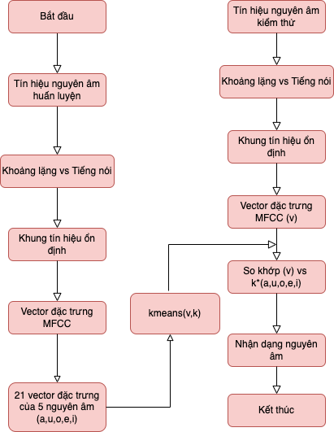
1. SƠ ĐỒ BÀI TOÁN

Slide 6


2. SƠ ĐỒ CÔNG VIỆC:

Slide 7
Phần 1: Nhận dạng tiếng nói và khoảng lặng Trích xuất đặc trưng FFT

Slide 8
SƠ ĐỒ KHỐI

Slide 9
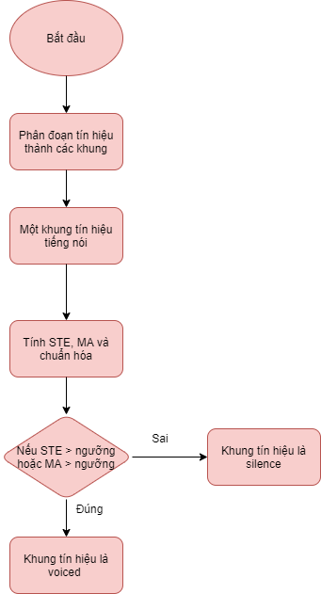
Thuật toán tìm biên thời gian giữa nguyên âm và khoảng lặng

Slide 10
Thuật toán trích xuất vector đặc trưng FFT

Slide 11
2. KẾT QUẢ TRUNG GIAN

Slide 12
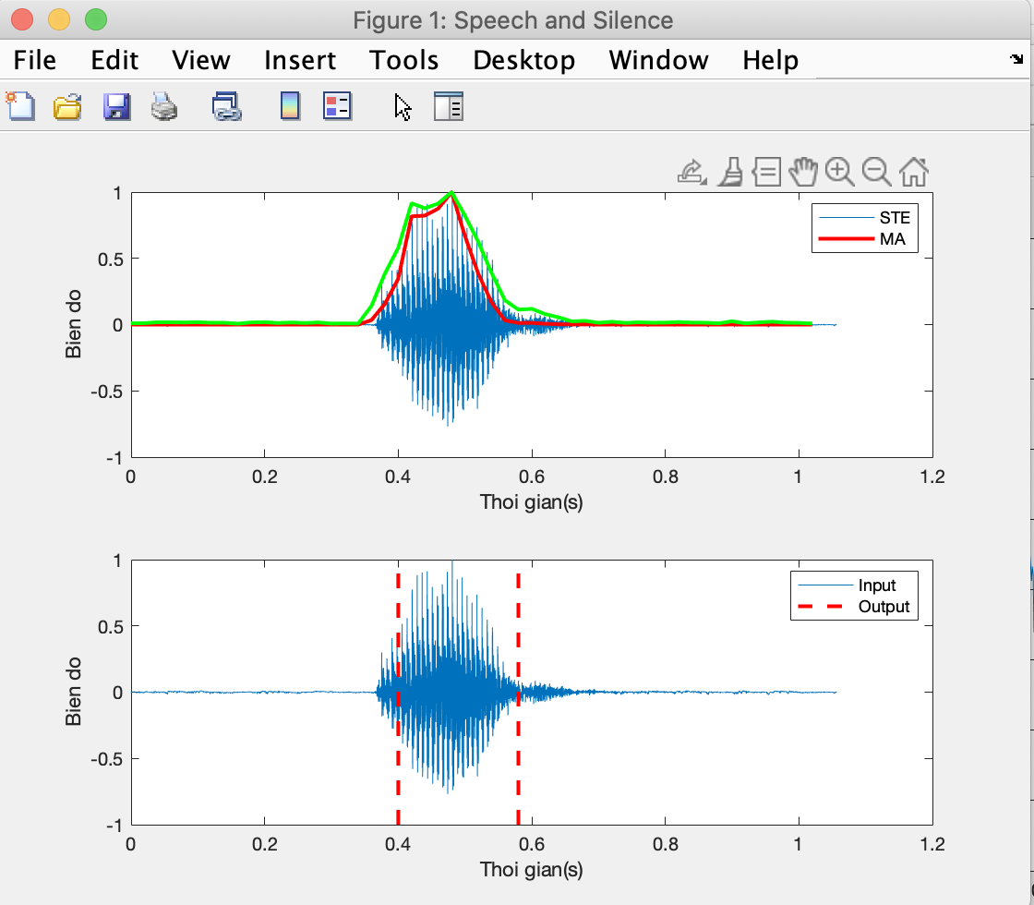
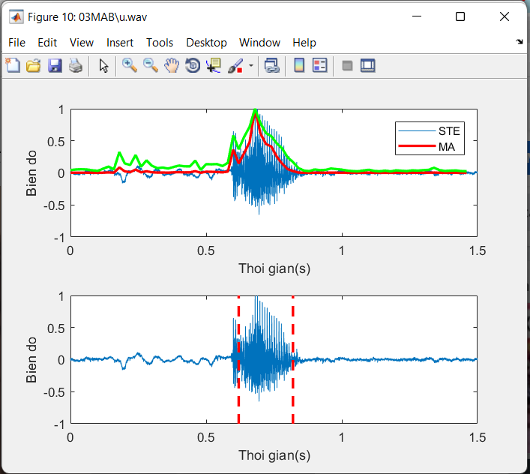
Nhận dạng speech vs silence
➔ Độ chính xác phù hợp cho bài toán

Slide 13
5 vector đặc trưng FFT của 5 nguyên âm
Nguyên âm a
Nguyên âm e
Nguyên âm i
Nguyên âm o
Nguyên âm u

Slide 14
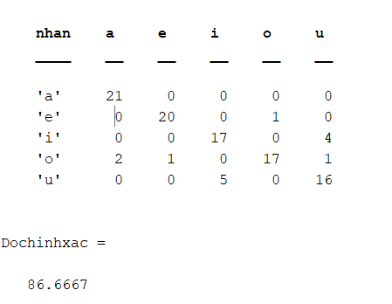
Kết quả FFT

Slide 15
Phần 2: Trích xuất đặc trưng MFCC

Slide 16
SƠ ĐỒ KHỐI

Slide 17
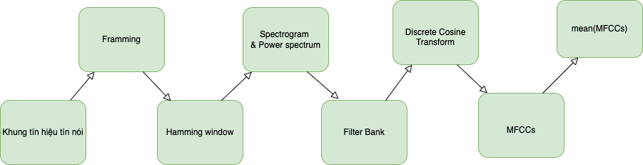
Thuật toán trích xuất đặc trưng MFCC

Slide 18
2. KẾT QUẢ TRUNG GIAN

Slide 19
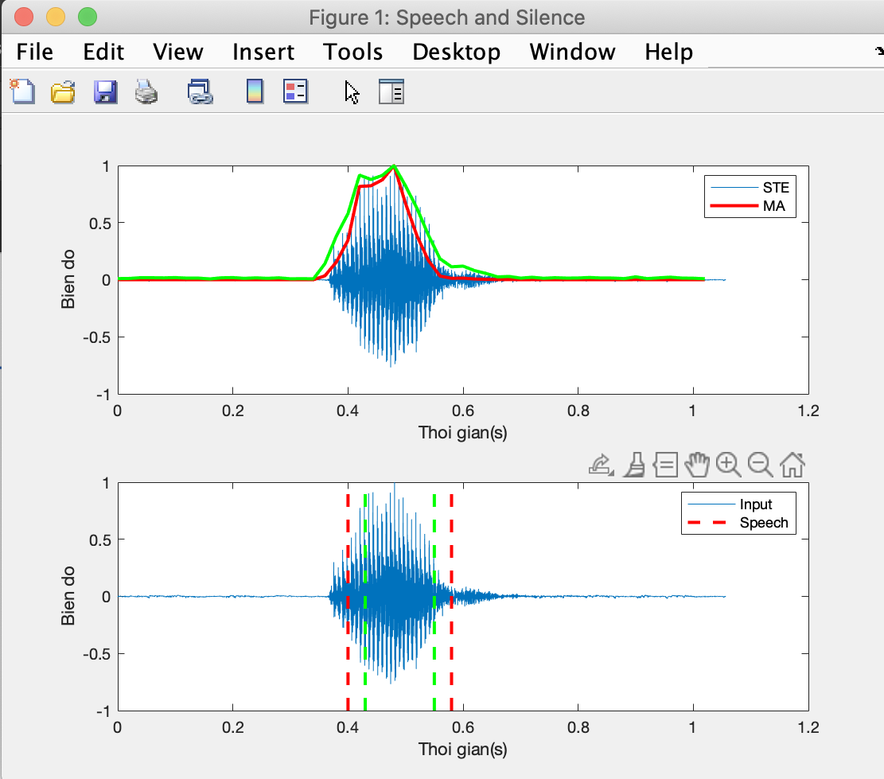
Khung tín hiệu ổn định

Slide 20
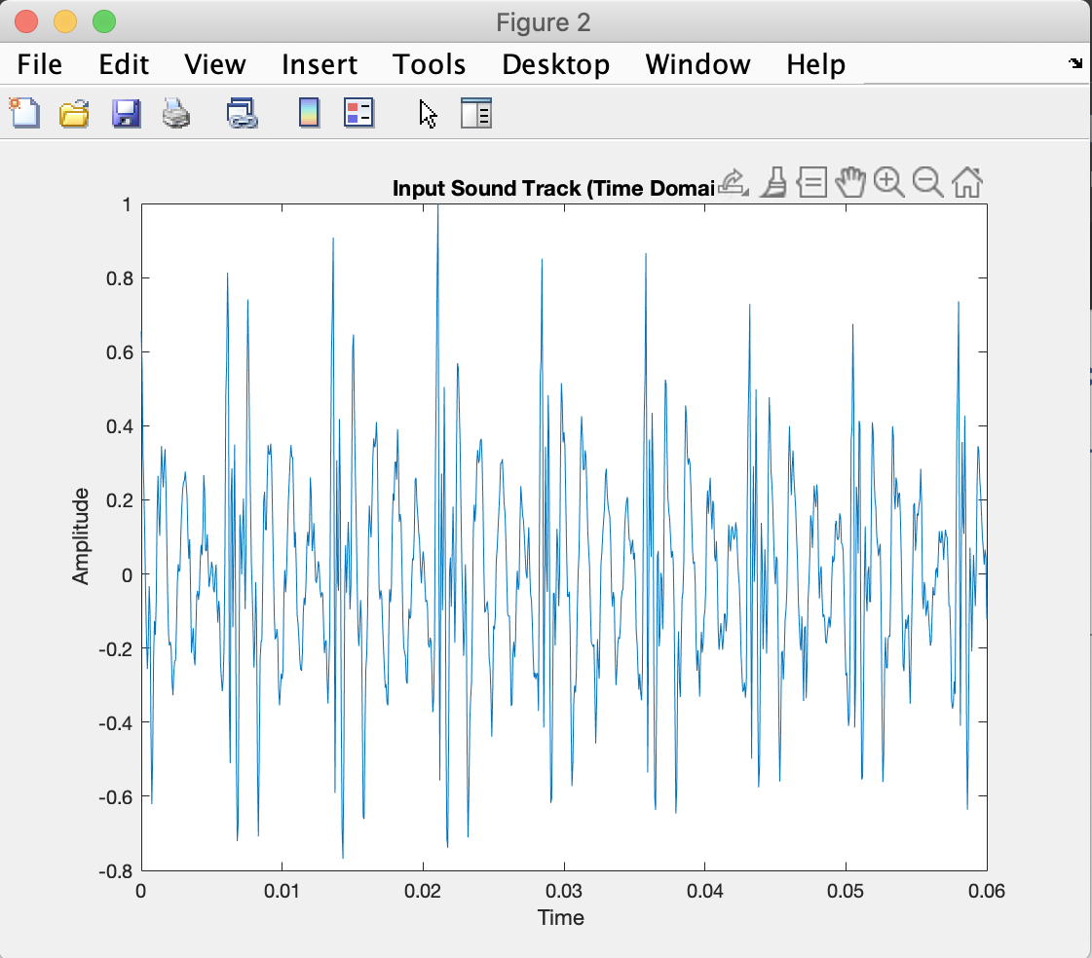
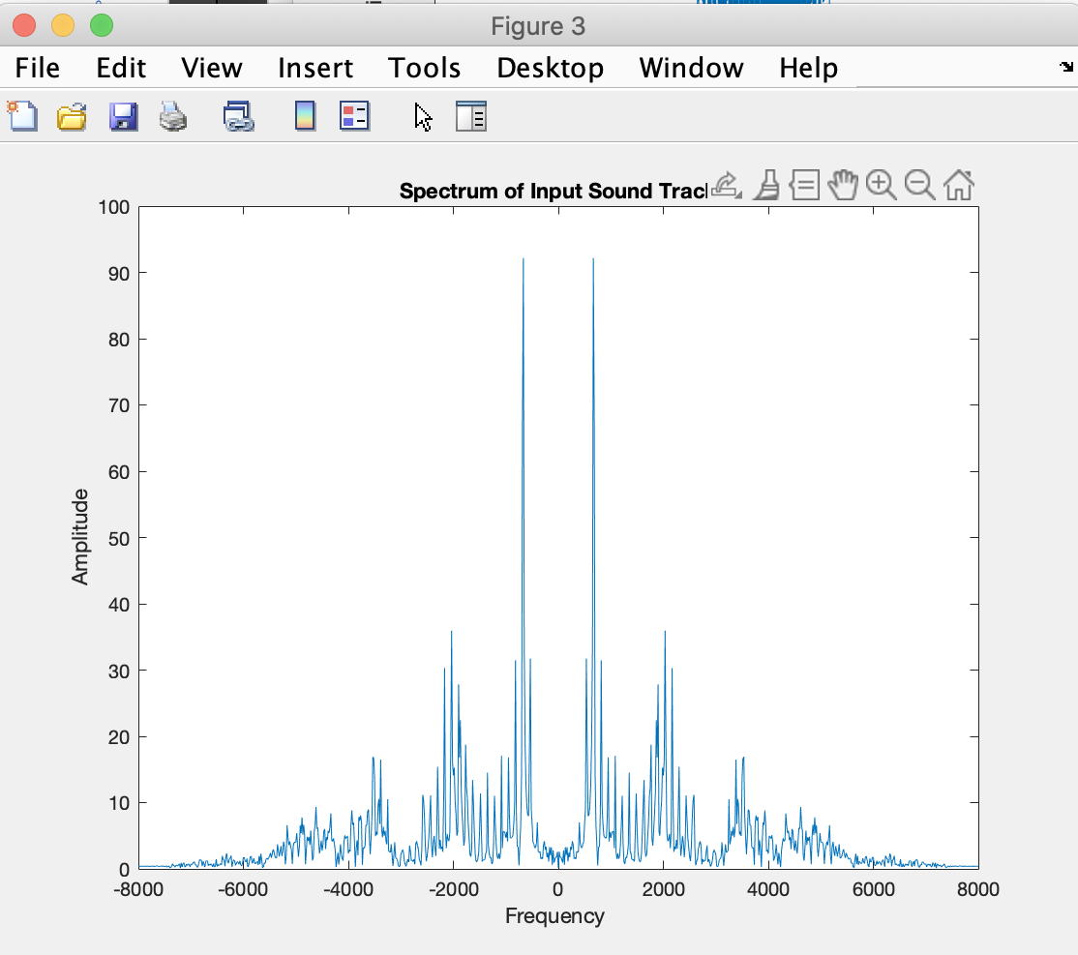
Signal and spectrum of signal

Slide 21
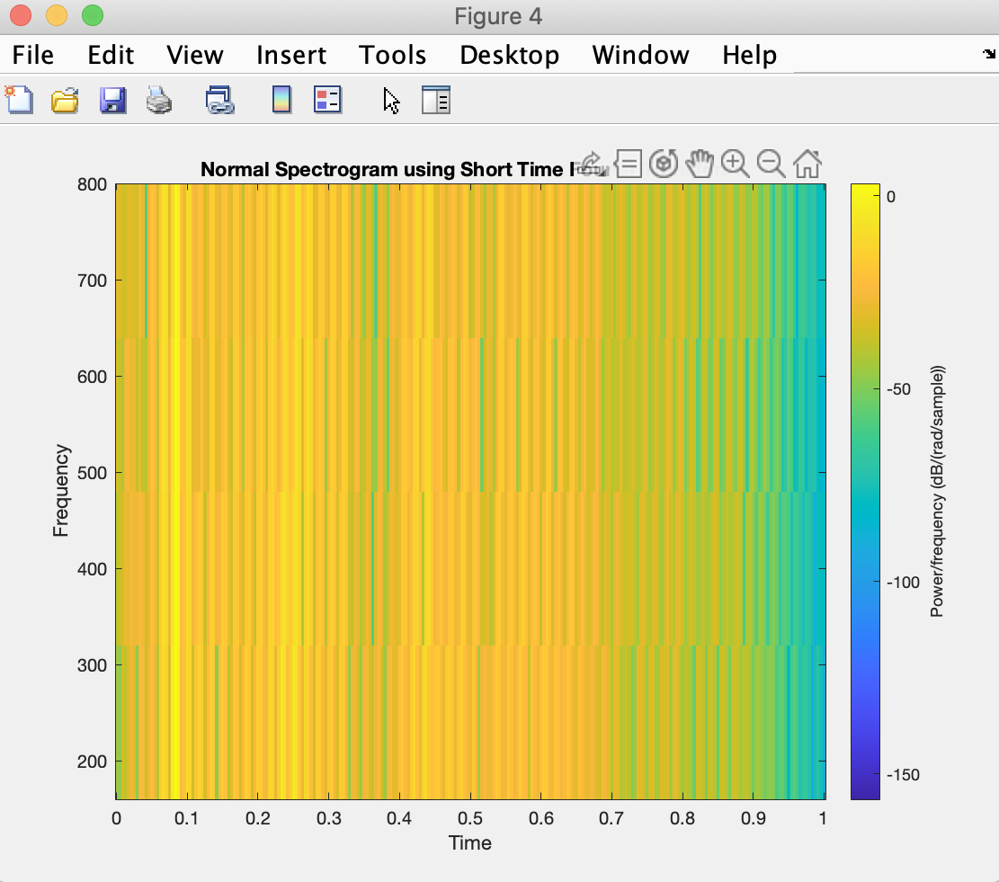
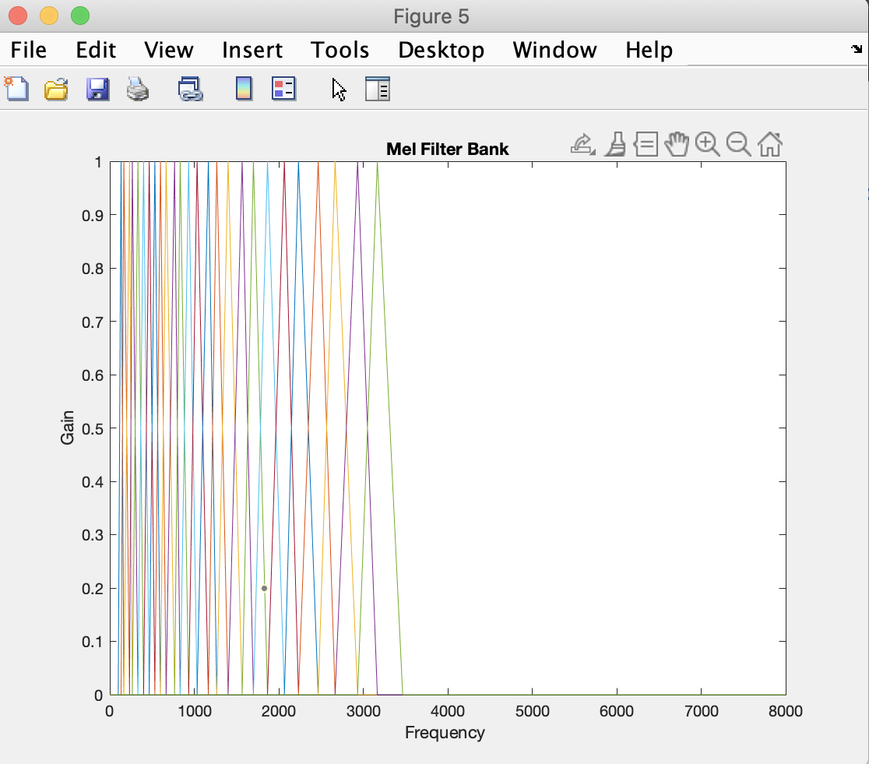
Spectrogram using FFT and Mel FilterBank

Slide 22
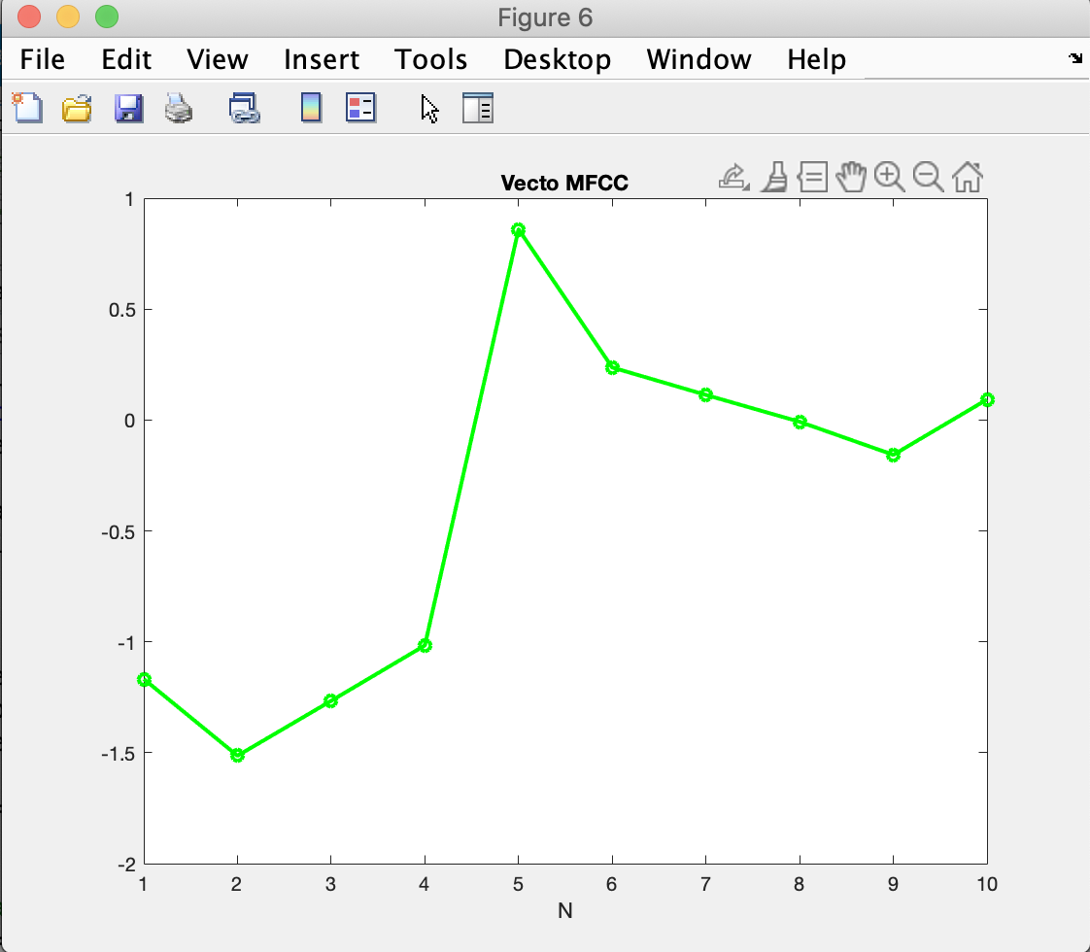
Vecto MFCC

Slide 23
Phần 3: Kmeans, lập bảng báo cáo độ chính xác theo K,N

Slide 24
SƠ ĐỒ KHỐI

Slide 25

Thuật toán Kmeans

Slide 26
2. KẾT QUẢ TRUNG GIAN

Slide 27
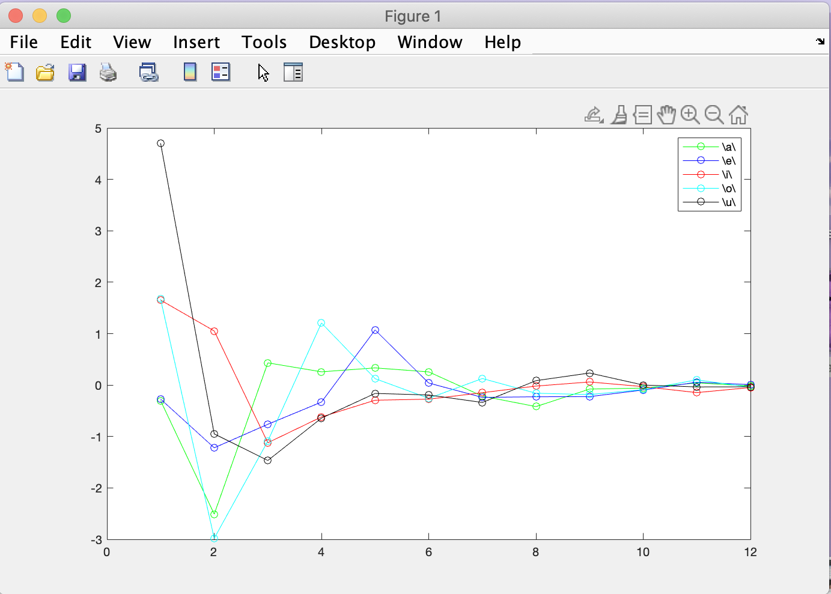
5 vector đặc trưng của 5 nguyên âm N=13, K=1
N=13, các vector đặc trưng của mỗi nguyên âm có sự khác biệt rõ rệt
N=13

Slide 28
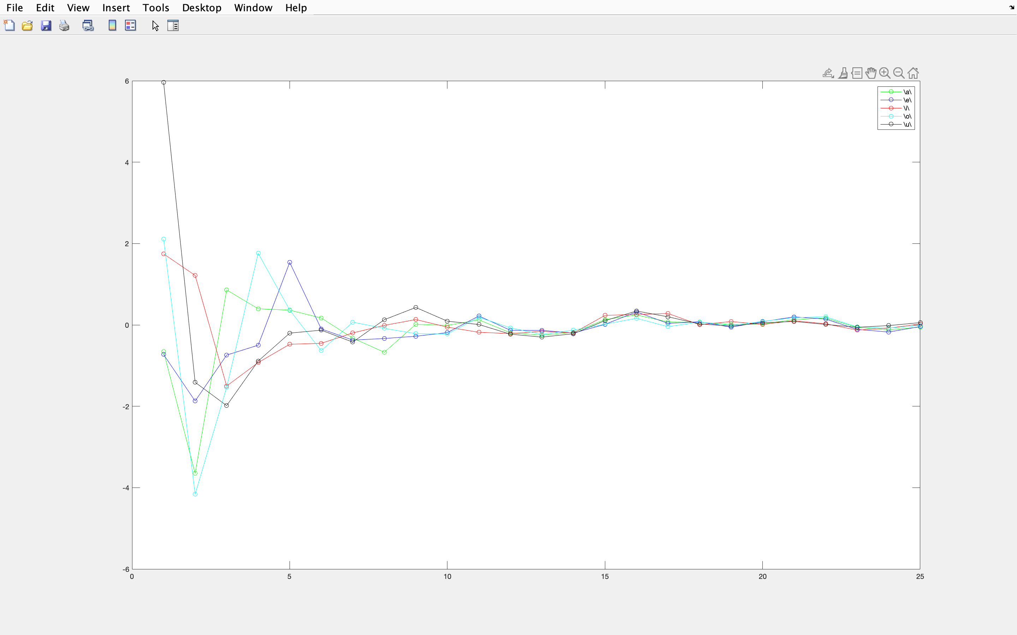
5 vector đặc trưng của 5 nguyên âm N=26, K=1
N=26

Slide 29
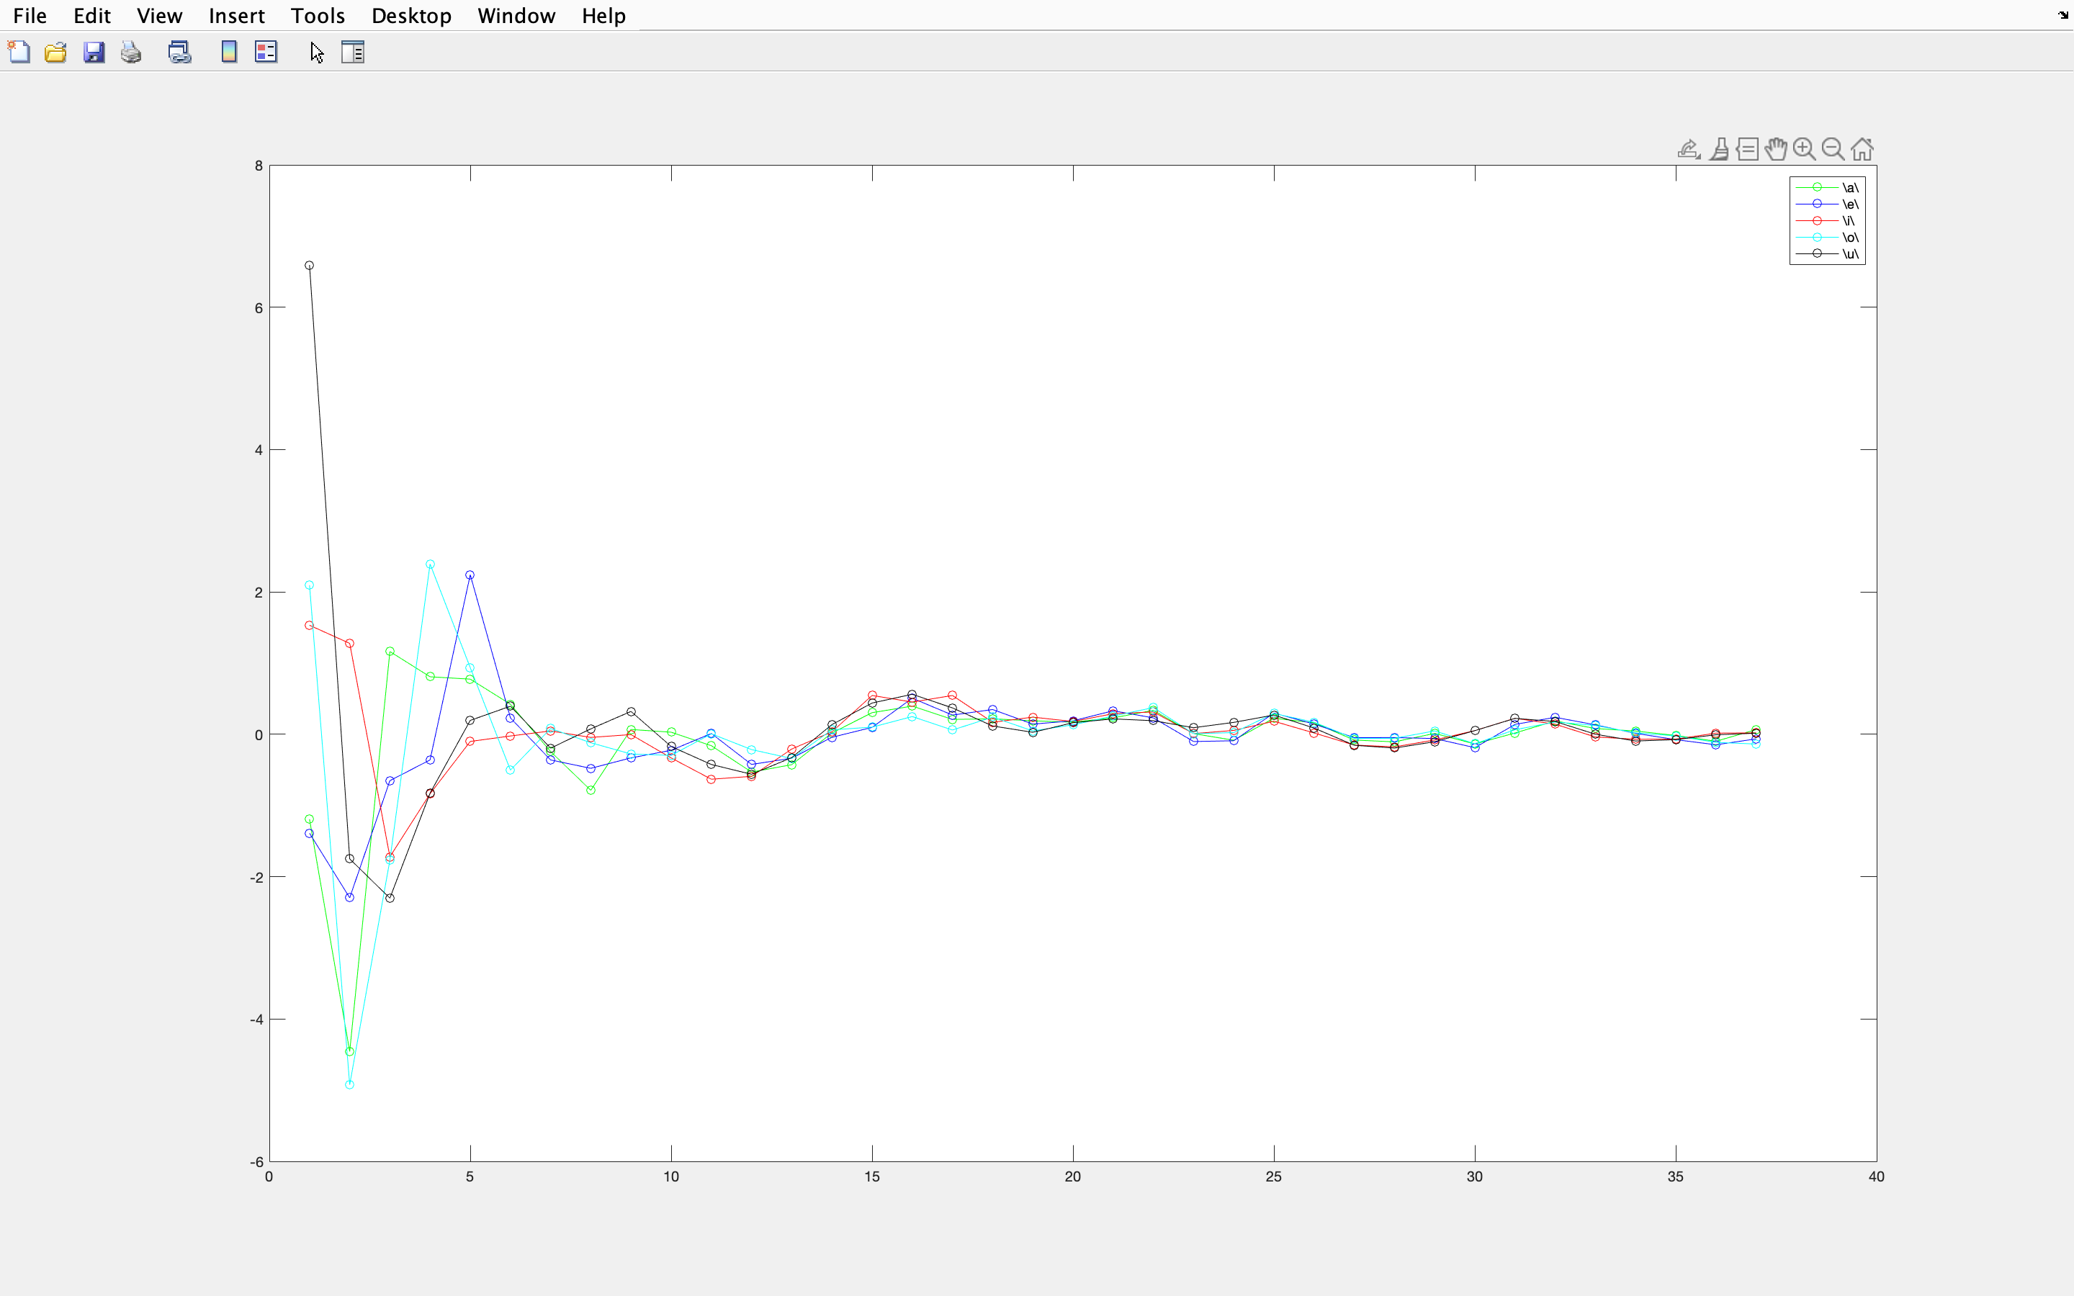
5 vector đặc trưng của 5 nguyên âm N=39, K=1
Khi N = 39 thì giá trị từ 25->39 xấp xỉ bằng 0.
=> Thuật toán trích đặc trưng MFCC có thể nhận dạng được nguyên âm không phụ thuộc người nói
N=39

Slide 30
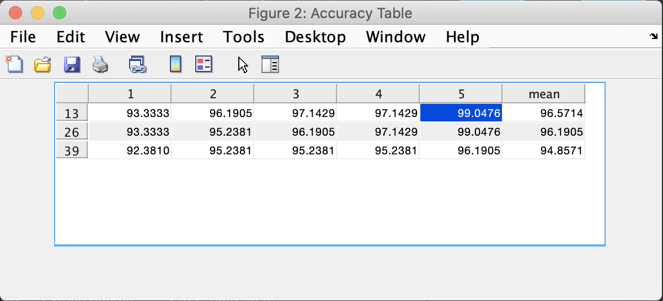
Bảng báo cáo độ chính xác theo K,N

Slide 31
Phần 4: So khớp và nhận dạng nguyên âm So sánh FFT vs MFCC

Slide 32
SƠ ĐỒ KHỐI

Slide 33
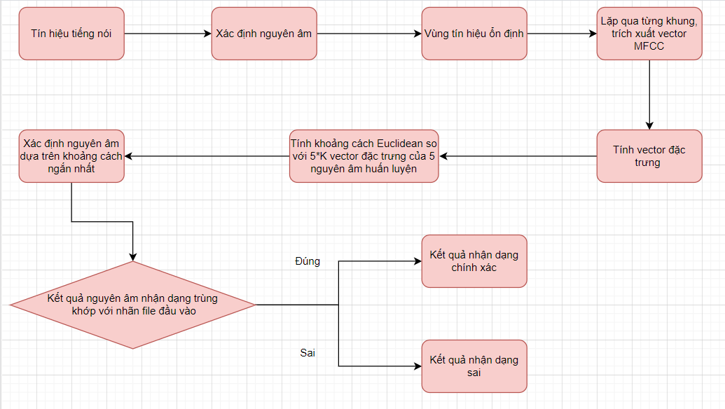
Thuật toán nhận dạng

Slide 34
2. KẾT QUẢ TRUNG GIAN

Slide 35
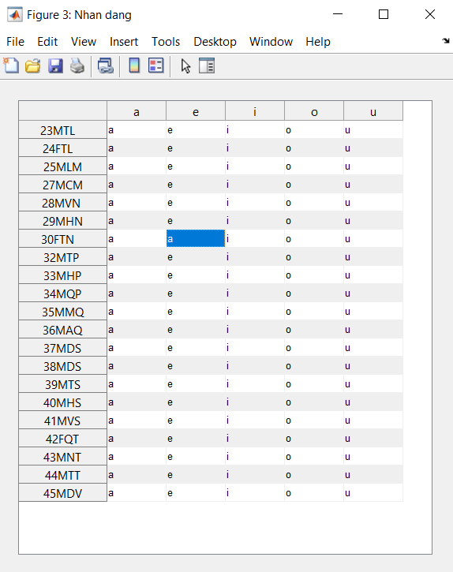
Xuất kết quả trung gian nhận dạng
Nguyên âm | Độ chính xác(%)
/a/ | 100
/e/ | 95.24
/i/ | 100
/o/ | 100
/u/ | 100
All | 99.05

Slide 36
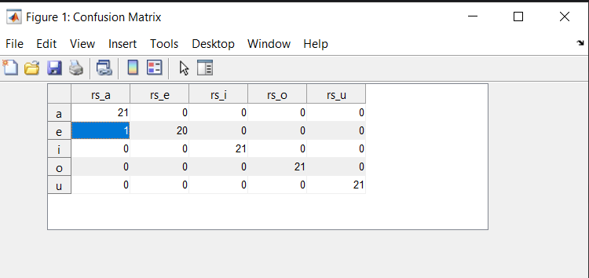
Ma trận nhầm lẫn với k = 3, N = 26
Ma trận nhầm lẫn ứng với k và n tối ưu, đạt được độ chính xác cao nhất

Slide 37
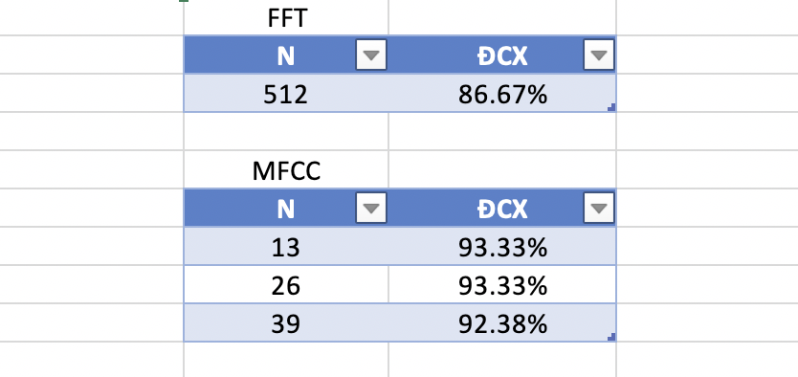
So sánh FFT với MFCC với k =1
MFCC ~= 93%
FFT ~= 86,67%
=> MFCC>FFT : 6,67%
➔ Đặc trưng MFCC cho ra kết quả phù hợp để nhận dạng nguyên âm.

Slide 38
Phần 5: TỔNG KẾT VÀ KẾT LUẬN.

Slide 39
KẾT LUẬN:
So sánh FFT và MFCC : MFCC cho độ chính xác cao hơn
Độ chính xác cao nhất : 99,04%-100%
Độ chính xác phụ thuộc vào hệ số k (số cụm) nhiều hơn so với N (chiều MFCC).
Đánh dấu vùng tiếng nói đầu vào, việc chọn khung tín hiệu ổn định góp phần quyết định độ chính xác thuật toán.

Slide 40
4.CODE MINH HỌA & DEMO KẾT QUẢ

Slide 41
THANKS

